Slide 1
让运动
成就更好的自己
上课教师： 包任巧
上课时间： 2019.9

Slide 2
这个炎热的夏天， 世界依然悄悄在改变， 有很多人， 正在用自己的努力， 向世界证明自己的强大， 和拼搏奋斗的美好！

Slide 3
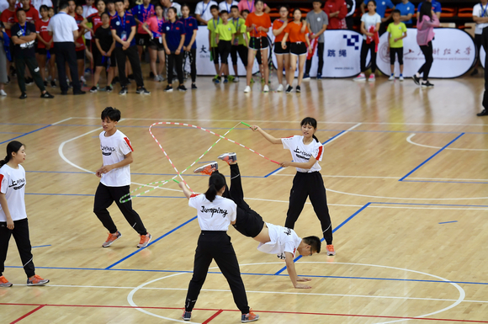
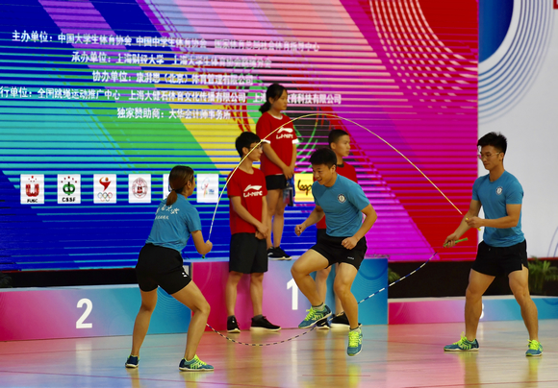
2019年的夏天
2019年全国跳绳锦标赛

Slide 4
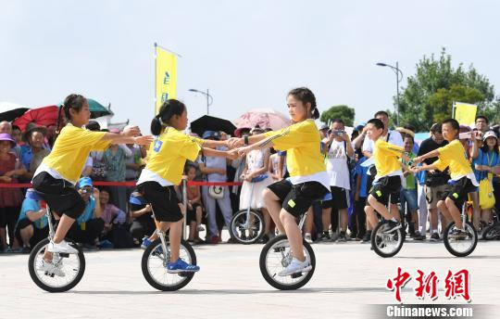
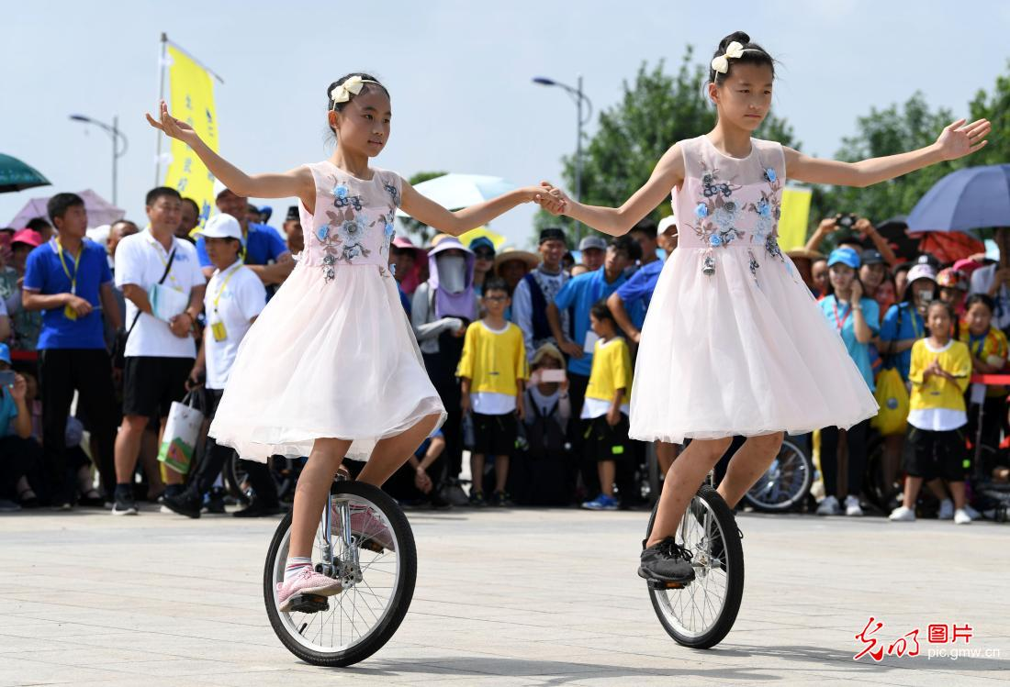
2019年的夏天
2019第十六届全国独车锦标赛

Slide 5
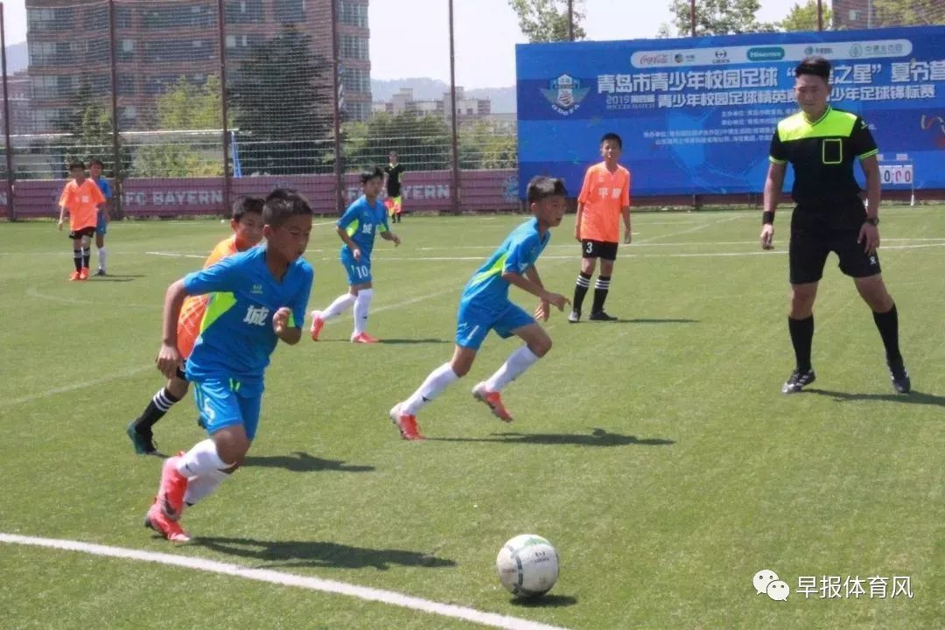
2019年的夏天
2019全国青少年校园足球足球夏令营

Slide 6
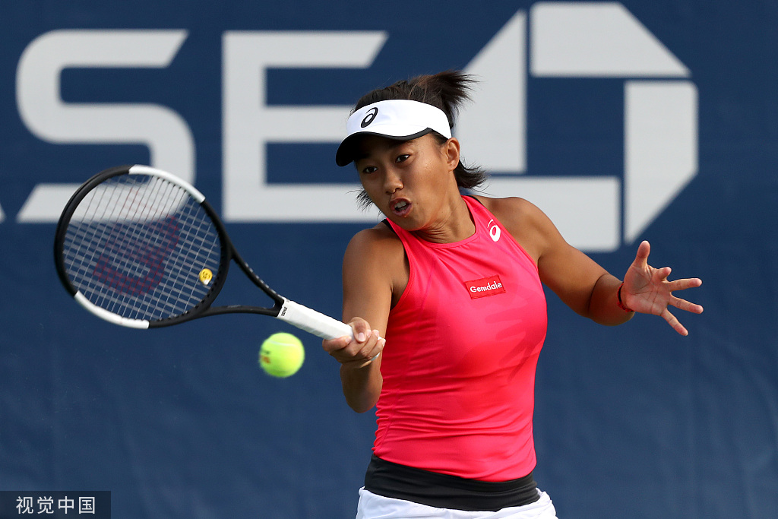
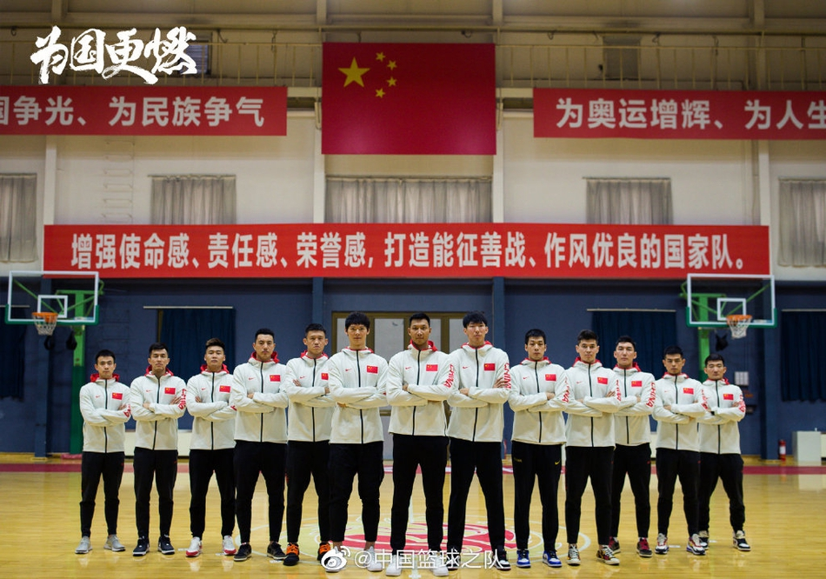
2019年的夏天
2019美国网球公开赛开打
2019中国男篮出征世界杯篮球赛

Slide 7
运动， 能给我们带来哪些改变 ？

Slide 8
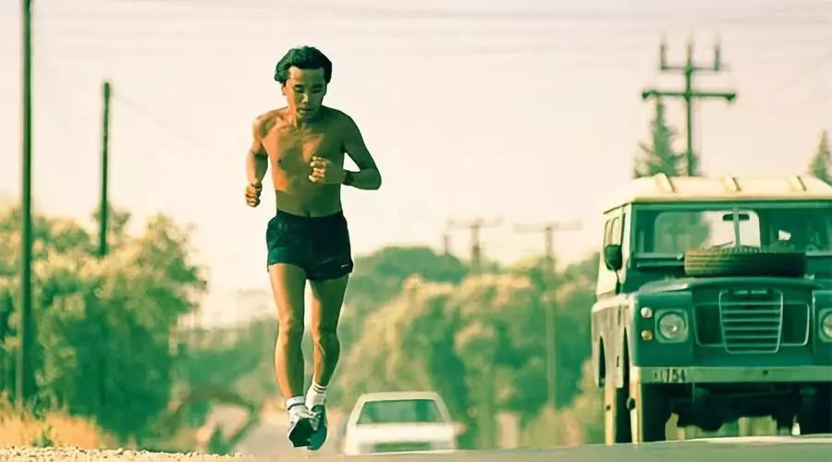
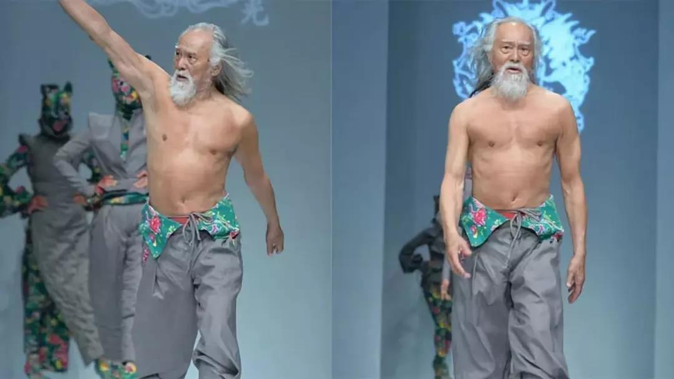
看看别人的选择
村上春树的选择---跑步
王德顺的人生逆袭---健身

Slide 9
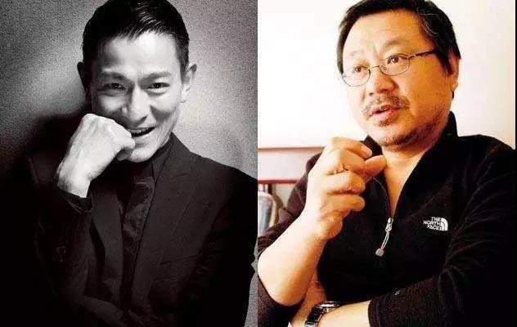
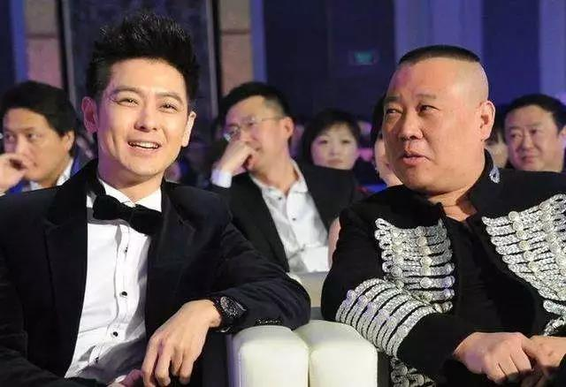
一样的年纪，不一样的容颜
岁月是把杀猪刀
运动是聚颜法宝

Slide 10
新学期 已开始
你，
准备好了吗？入您的标题

Slide 11
新学期体育课要求
1.穿便于运动服装与鞋子，不戴帽子、口罩、手套等，不穿拖鞋.......
2.不佩戴小刀铅笔等坚硬危险品上课
3.上课铃响之前体委整队到达运动场（快、静、齐）
4.因病、伤不能上课时，课前主动说明情况或有班主任签字假条
5.遵守课堂纪律，注意安全，努力完成各项练习任务，课堂中不得交头接耳、嬉戏打闹，未经允许不得擅自离开课堂
6.保持运动场地的卫生清洁
7.爱护运动器材，体育器材按时归还，损坏需要赔偿

Slide 12
课堂练习要求
集合整队时
老师讲解时
个人练习时
动作展示时
快、静、齐
听、看、思
谦让、互助、勇敢、拼搏、
遵守方法、注意安全
自信、尊重
课堂教学中，注意一切行动听指挥！

Slide 13
本学期测试内容
800/1000米
点击添加数据说明
点击添加数据说明
引体向上/仰卧起坐
点击添加数据说明
点击添加数据说明
坐位体前屈
50米
立定跳远
点击添加数据说明
点击添加数据说明

Slide 14
我们的最终目标
养成阳光心态
点击添加数据说明
点击添加数据说明
培养健康人格
点击添加数据说明
点击添加数据说明
练出良好体魄
点击添加数据说明
点击添加数据说明

Slide 15
体育与健康
“体育”与“健康”是两个不同的概念，既然把它们放在一起，它们之间必然有着内在的联系。
科学的体育锻炼不仅能增强人体各器官系统的免疫功能，全面促进机体的新陈代谢和身体的正常发育，而且能磨炼意志，培养自信心，提高抗挫力，陶冶美的性情，增强社会与适应能力。
引用“参加体育锻炼有助于增进健康、减少疾病的发生”这一事实可肯定体育和健康之间的关系。体育锻炼的存在是身体健康的需要，身体健康本身就表示为体育运动状态。体育锻炼或体育运动是身体健康的另一种表现形式。

Slide 16
体育是人类社会发展中，根据生产和生活的需要，遵循人体身心的发展规律，以身体练习为基本手段，达到增强体质，提高运动技术水平，进行思想品德教育，丰富社会文化生活而进行的一种有目的、有意识、有组织的社会活动，是伴随人类社会的发展而逐步建立和发展起来的一个专门的科学领域。体育的概念有广义和狭义之分。
1．体育的广义概念(亦称体育运动)：是指以身体练习为基本手段，以增强人的体质，促进入的全面发展，丰富社会文化生活和促进精神文明为目的的一种有意识、有组织的社会活动。它是社会总文化的一部分，其发展受一定社会的政治和经济的制约，并为一定社会的政治和经济服务。
2．体育的狭义概念(亦称体育教育)：是一个发展身体，增强体质，传授锻炼身体的知识、技能，培养道德和意志品质的教育过程；是对人体进行培育和塑造的过程；是教育的重要组成部分；是培养全面发展的人的一个重要方面。

Slide 17
健康是指一个人在身体、精神和社会等方面都处于良好的状态。
健康包括两个方面的内容：
一、主要脏器无疾病，身体形态发育良好，体形均匀，人体各系统具有良好的生理功能，有较强的身体活动能力和劳动能力，这是对健康最基本的要求；
二、对疾病的抵抗能力较强，能够适应环境变化，各种生理刺激以及致病因素对身体的作用。
传统的健康观是“无病即健康”，现代人的健康观是整体健康，世界卫生组织提出“健康不仅是躯体没有疾病，还要具备心理健康、社会适应良好和有道德”。因此，现代人的健康内容包括：躯体健康、心理健康、心灵健康、社会健康、智力健康、道德健康、环境健康等。

Slide 18
生命无极限
运动无止境！

Slide 19
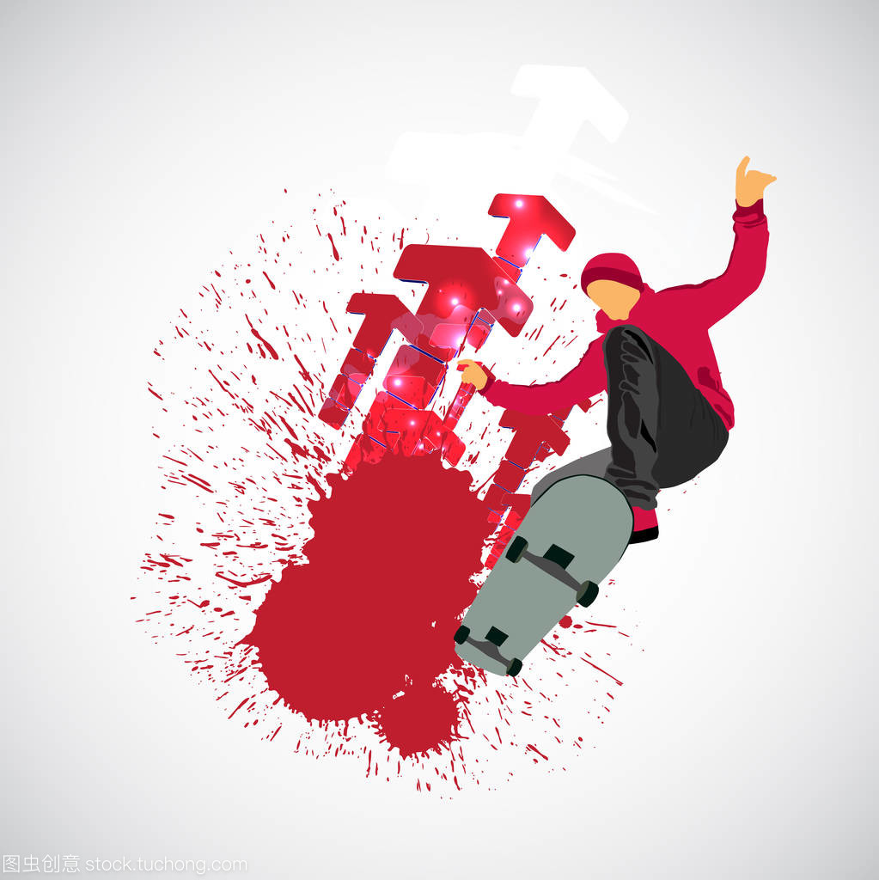
越努力，越幸运
将来的你，一定会感谢
曾经努力奋斗的自己！

Slide 20
新学期， 为了自己的梦想，
我们共同加油、努力！
标题
点击此处添加文字概述点击此处添加文字概述
标题
点击此处添加文字概述点击此处添加文字概述

